Slide 1






Campo
2
Bosco
4
50 años de un sueño

Slide 2



Bienvenidas(os)

Slide 3

Momento de Oración
Sor Alejandra Toro FMA

Slide 4

Compartir
Sueños
https://padlet.com/yinettcontreras/mjs-8yzi32i45pryvja6
Sor Alejandra Toro FMA

Slide 5
Compartir
Sueños
Sor Alejandra Toro FMA

Slide 6

CampoBosco24
Sor Karen Vivanco FMA/ P. David Rivera SDB
Origen MJS (Año 1974)
● Hacienda Picarquín (Año 2000)
● Carta Identidad (Año 2015)
● CampoBosco 2015 (cada 4 años)

Slide 7
Objetivo General
Sor Karen Vivanco FMA/ P. David Rivera SDB
“Celebrar los 50 años del MJS a través de una experiencia comunitaria que renueve nuestro compromiso con Cristo e identidad carismática en la Iglesia y nos aliente a seguir soñando como lo hicieron Don Bosco y Madre Mazzarello”

Slide 8

Objetivos específicos
Sor Karen Vivanco FMA/ P. David Rivera SDB
Celebrar carismáticamente los 50 años del MJS, fruto del sueño de Dios puesto en el corazón de Don Bosco y Madre Mazzarello, y que continúa expandiéndose en los sueños de los jóvenes de hoy.
Profundizar la experiencia de Juanito Bosco en el Sueño de los 9 años, que nos invita a descubrir el sueño que Dios tiene para cada uno de nosotros.
Fortalecer la adhesión al carisma Salesiano, a través experiencias comunitarias que nos invitan a comprometernos vocacionalmente con Cristo en la sociedad.
Potenciar la integración de los grupos asociados al MJS, para consolidar su comunión y aporte carismático en la Iglesia.

Slide 9

Presentación logo
Felipe Valdés
Creado por Francisco Hormazábal

Slide 10
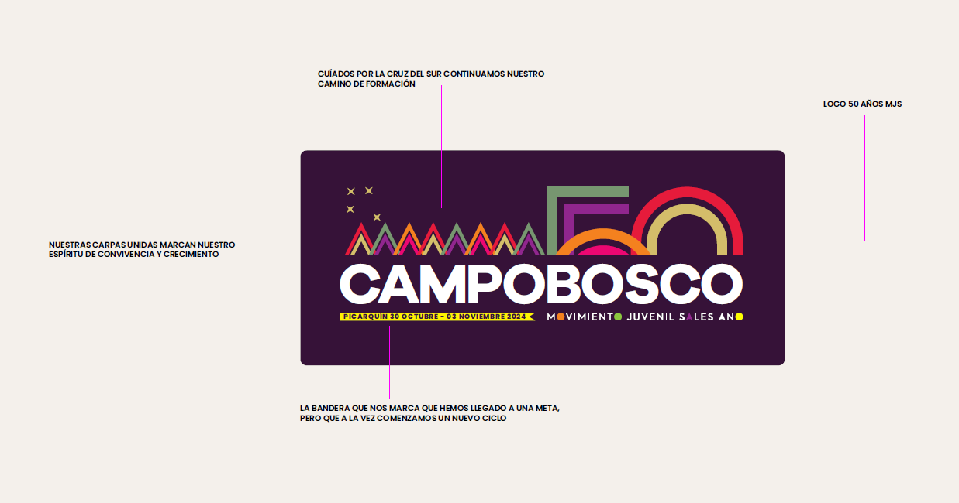
Presentación logo
Felipe Valdés

Slide 11

Presentación logo
Felipe Valdés

Slide 12

Presentación logo
Felipe Valdés

Slide 13


Presentación logo
Felipe Valdés

Slide 14
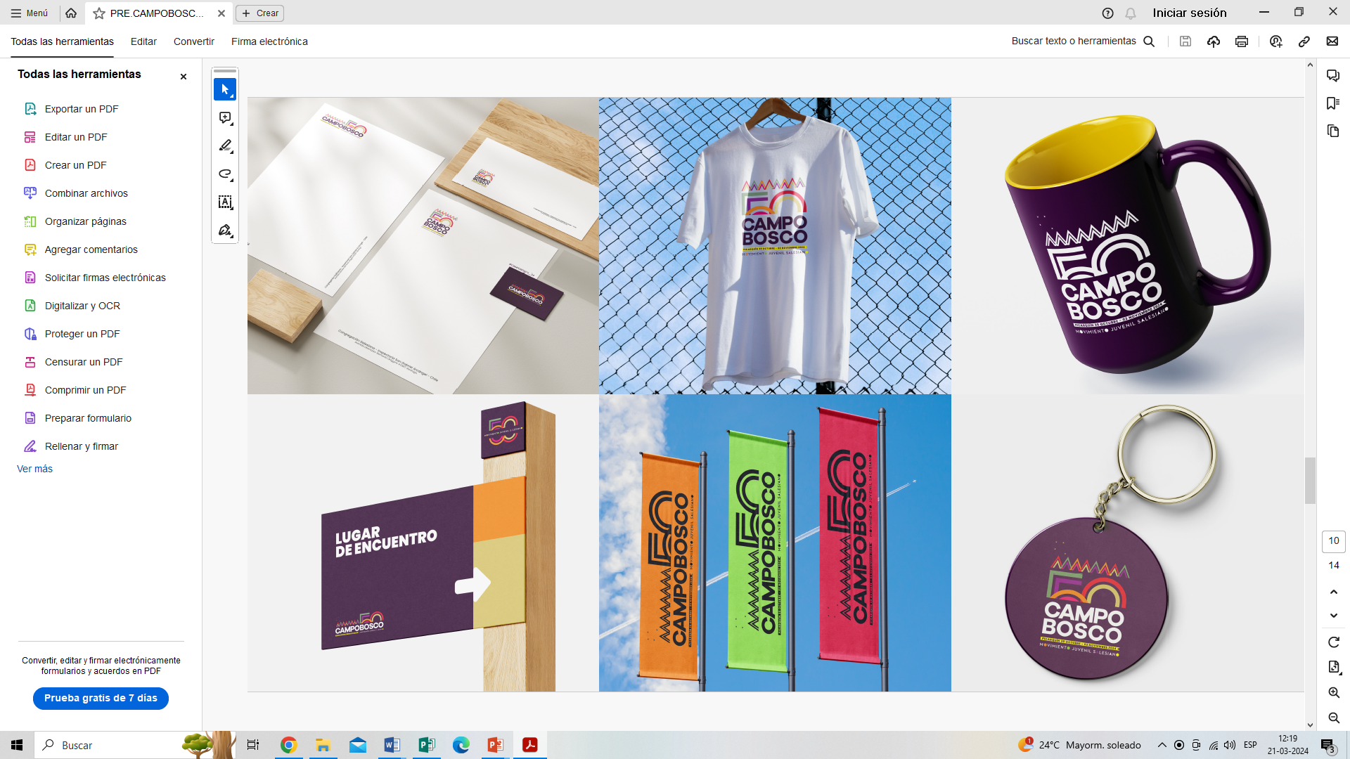
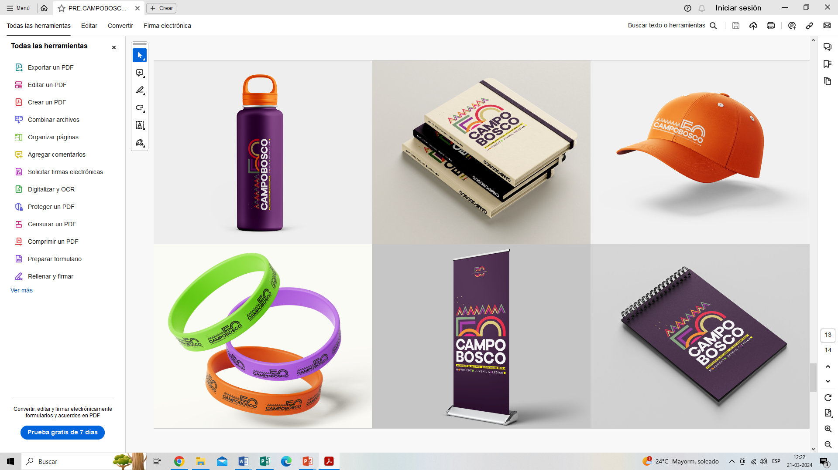
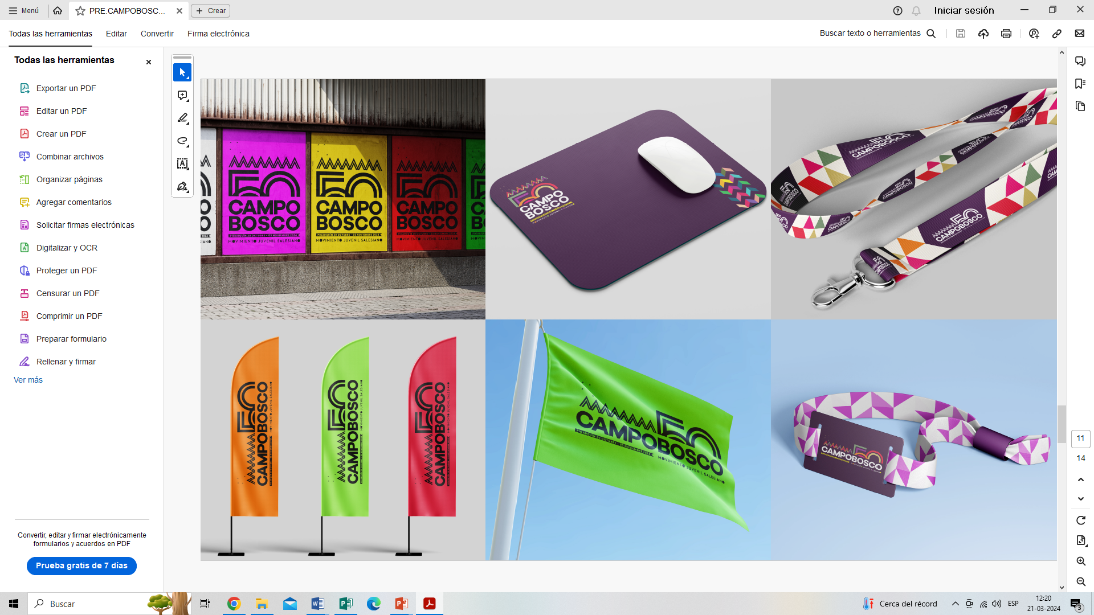
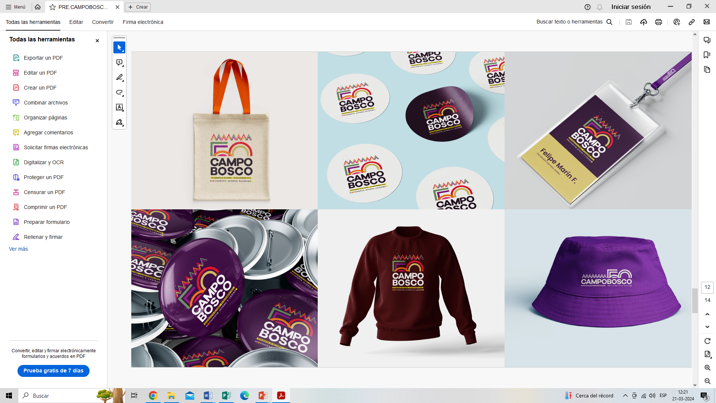
Presentación logo
Felipe Valdés

Slide 15

Presentación Himno
Felipe Valdés

Slide 16


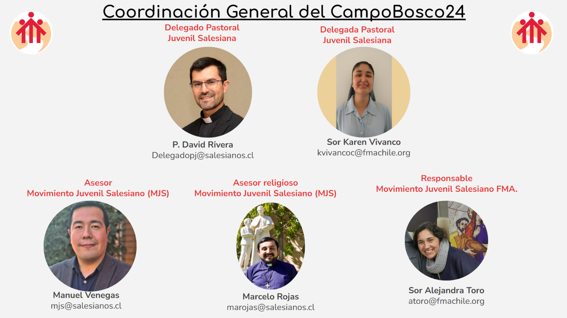

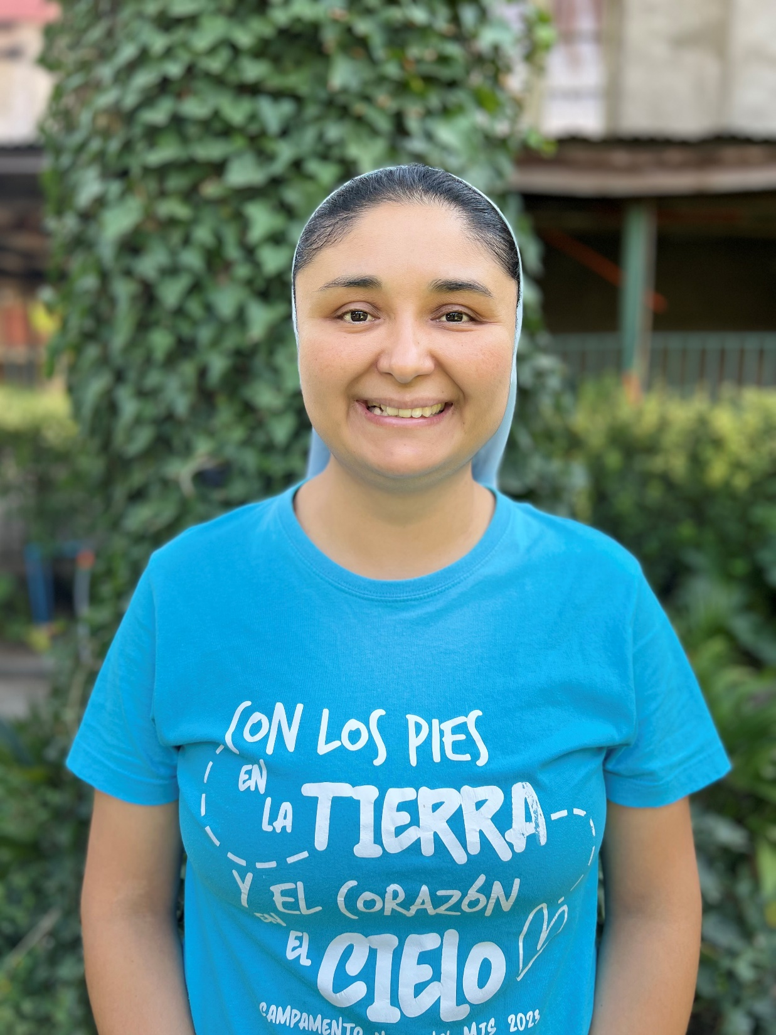
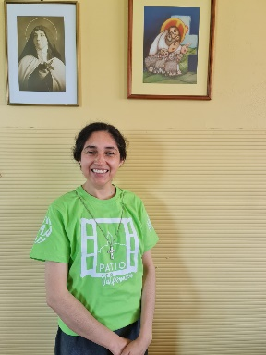
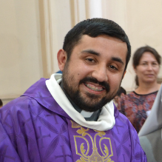
Organigrama
P. David Rivera Montoya, SDB
Delegado Pastoral Juvenil
Congregación Salesiana
Inspectoría San Gabriel Arcángel - Chile
Freddy Araya/Juan Pablo Orchard
Manuel Venegas
Asesor Laico MJS/ SDB
Pastoral Juvenil Congregación Salesiana
Inspectoría San Gabriel Arcángel - Chile
Sor Karen Vivanco Cerda, FMA
Coordinadora Ámbito Pastoral Juvenil
Instituto Hijas de María Auxiliadora
Inspectoría San Gabriel Arcángel - Chile
Coordinación
General
P. Marcelo Rojas, SDB
Asesor Religioso MJS/ SDB
Pastoral Juvenil Congregación Salesiana
Inspectoría San Gabriel Arcángel - Chile
Sor Alejandra Toro, FMA
Responsable Área MJS /FMA
Ámbito Pastoral Juvenil
Instituto Hijas de María Auxiliadora
Inspectoría San Gabriel Arcángel - Chile

Slide 17

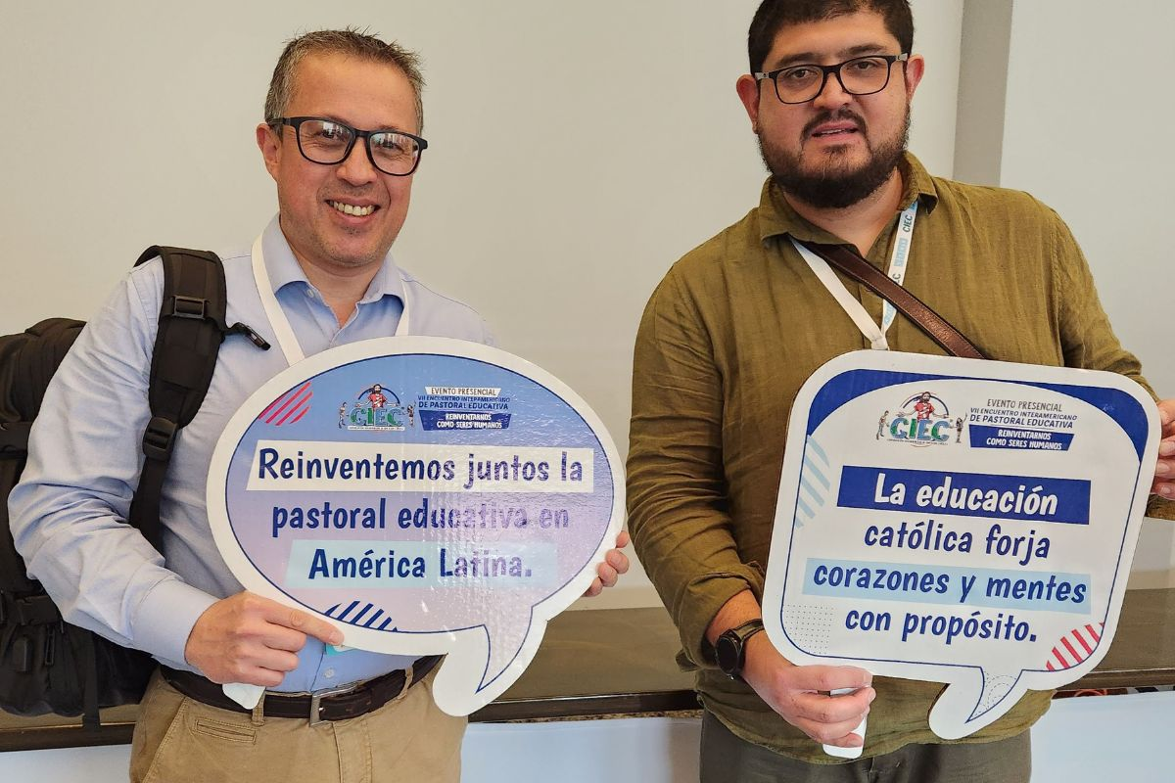
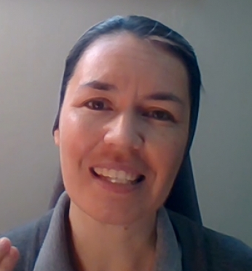
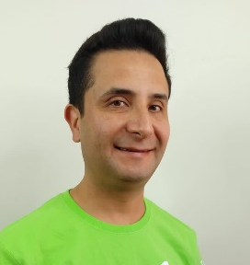
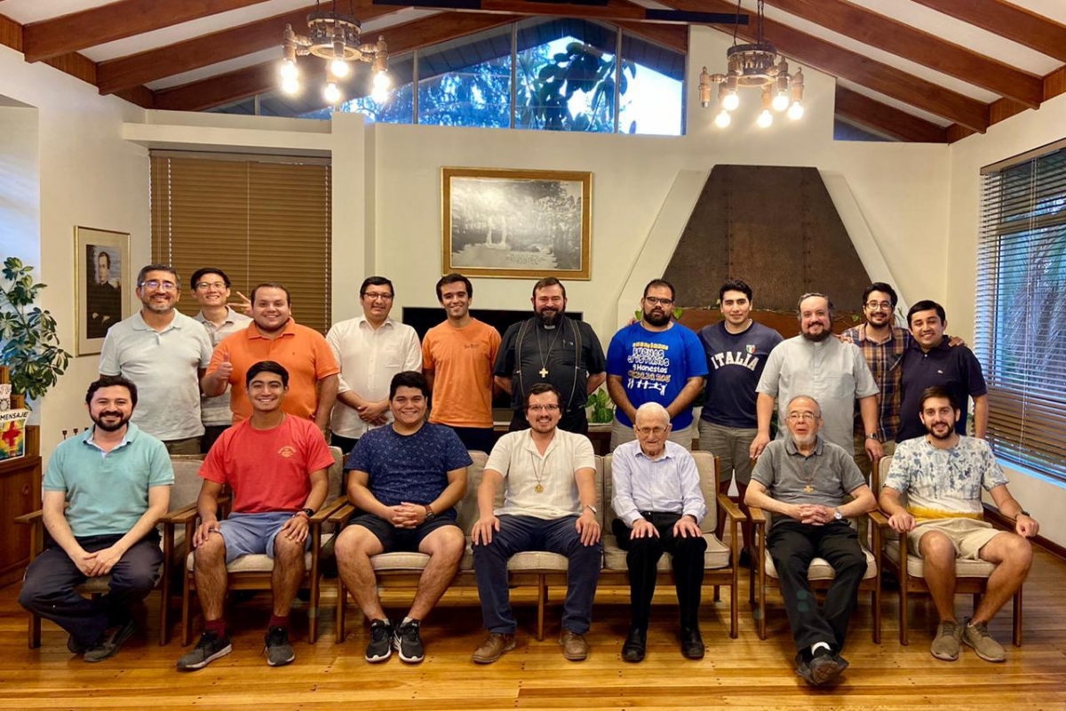
Organigrama
Freddy Araya
Coordinadora Ejecutivo Pastoral Juvenil
Congregación Salesiana
Inspectoría San Gabriel Arcángel - Chile
Freddy Araya/Juan Pablo Orchard
Juan Pablo Orchard D.
Secretario Ejecutivo Ámbito Pastoral Juvenil
Instituto Hijas de María Auxiliadora
Inspectoría San Gabriel Arcángel - Chile
Sor Luisa Vargas, FMA
Responsable Acompañamiento MAIN /FMA
Ámbito Pastoral Juvenil
Instituto Hijas de María Auxiliadora
Inspectoría San Gabriel Arcángel - Chile
Coordinación
General
Hermano Camilo Peña
Pastoral Juvenil Congregación Salesiana
Inspectoría San Gabriel Arcángel - Chile

Slide 18
Organigrama
Freddy Araya/Juan Pablo Orchard

Slide 19
Descripción Servicios
Freddy Araya/Juan Pablo Orchard
Coordinación general:
Corresponde a las personas encargadas del campamento, su convocatoria y organización. Velarán por el correcto funcionamiento y logística de las actividades organizadas así como resguardar el cumplimiento del reglamento y protocolo para favorecer un buen ambiente y correcto desarrollo del campamento. Está conformada por tres representantes SDB y tres representantes FMA.
1. Ejerce un liderazgo que promueve la corresponsabilidad
a) Genera instancias de participación de los miembros del equipo.
b) Delega y acompaña a los diferentes coordinadores de área
c) Potencia el liderazgo, iniciativa y protagonismo de todos los coordinadores de área.
d) Desarrolla la capacidad de trabajo en equipo.
e) Comunica de manera efectiva los procesos que se están llevando a cabo.
f) Genera estrategias evangelizadores en conjunto con los diferentes coordinadores de área.
g) Reúne y coordina a los responsables de área según sea necesario.
2. Anima y gestiona la implementación del campamento
a) Acompaña constantemente el estado de avance de las tareas desarrolladas por cada área.
b) Velar por el cumplimiento de los acuerdos y fechas establecidos.
c) Potencia la escucha y el diálogo.
d) Toma decisiones contextualizadas desde los criterios establecidos.
e) Evalúa y proyecta, en conjunto con los coordinadores de área, el desarrollo del campamento.
f) Resguarda el cumplimiento de los protocolos establecidos.
g) Cuida el cumplimiento del horario establecido

Slide 20
Descripción Servicios
Freddy Araya/Juan Pablo Orchard
Administración:
Gestiona y administra, en unión con los ecónomos inspectoriales SDB y FMA, los recursos humanos, materiales y económicos; en vista al buen funcionamiento del campamento desde la visión y misión institucionales y la impronta del espíritu salesiano. Forman parte de este equipo los ecónomos inspectoriales SDB y FMA y secretarios ejecutivos SDB y FMA.
a) Establece los criterios económicos para el funcionamiento del campamento
b) Vela por el cumplimiento de los contratos de los servicios solicitados para el funcionamiento del campamento
c) Adquiere los materiales e implementos necesarios para el desarrollo del campamento
d) Mantiene un orden y registro de los ingresos y egresos relacionados con el campamento
Coordinador de Ambiente:
Vela por el cumplimiento del protocolo y reglamento interno del campamento. Cuida, en unión con la coordinación general, que se mantenga un ambiente sano y seguro durante el desarrollo del campamento.

Slide 21
Descripción Servicios
Freddy Araya/Juan Pablo Orchard
Logística:
Coordina y gestiona, junto a los encargados de ambientación, materiales, alimentación, enfermería, recepción, distribución y amplificación, el desarrollo de las actividades programadas y establecidas durante el campamento. Está en constante diálogo con Administración.
Ambientación: Cuida los detalles ambientales de los distintos lugares y actividades programadas durante el campamento (escenarios, campos, salas, etc.)
b) Materiales: Elabora, en conjunto con los encargados de formación, liturgia, animación y talleres, una lista de los materiales requeridos con tiempo. Durante el campamento, distribuye los materiales, junto a su equipo, según la planificación establecida.
c) Enfermería: Presta los servicios de primeros auxilios al interior del campamento desde las competencias propias del personal de salud.
d) Recepción y distribución: Revisa la lista de los inscritos, llevando un catastro actualizado de los participantes del campamento. Recibe, junto a su equipo, a las delegaciones que llegan al campamento; ubica a las delegaciones según la información recaba en el proceso de inscripción.
e) Amplificación: Gestiona y administra los dispositivos de audio necesarios para los distintos momentos establecidos durante el campamento. Mantiene diálogo con la empresa encargada de amplificación e iluminación.

Slide 22
Descripción Servicios
Freddy Araya/Juan Pablo Orchard
Formación:
Concreta la propuesta establecida desde Coordinación general según los lineamientos formativos desde la temática establecida en unidad con las dimensiones formativas propias del MJS (Antropológica, Cristológica y Carismática).
a) Crea, en unidad con su equipo, la propuesta formativa.
b) Se reúne con los responsables de la formación desde un criterio etario (adolescentes y jóvenes)
c) Coordina a los animadores y asesores que llevarán adelante la propuesta formativa
d) Dialoga y gestiona con Logística los materiales y recursos necesarios para realizar los momentos formativos.
e) Acompaña constantemente el estado de avance de las tareas desarrolladas por su equipo
f) Desarrolla la capacidad de trabajo en equipo y la creatividad.
g) Potencia la escucha y el diálogo.
Liturgia:
Desarrolla propuestas de oración y encuentro con el Señor de manera creativa y adecuada al contexto del campamento.
a) Mantiene diálogo con el equipo de formación para mantener una coherencia temática en las propuestas
b) Informa al equipo de logística los materiales y recursos necesarios para los momentos litúrgicos
c) Elaboración de guiones y cancioneros para la Eucaristía y otras celebraciones litúrgicas.
d) Gestiona la presidencia de las distintas celebraciones litúrgicas.

Slide 23
Descripción Servicios
Freddy Araya/Juan Pablo Orchard
Animación:
Desarrolla propuestas lúdicas y recreativas para el desarrollo del campamento en unidad con los encargados de radio, animación musical y animación lúdica.
a) Organiza los momentos recreativos según la propuesta horaria.
b) Gestiona las personas que realizan momentos de dinámicas y juegos.
c) Elabora la lista de juegos y dinámicas para realizar durante el campamento.
d) Organiza el acto inaugural y de cierre del campamento.
e) Mantiene diálogo con el equipo de logística en vista a los materiales y recursos requeridos.
Comunicación y difusión:
Crea una propuesta comunicativa que promueva la difusión del campamento entre los potenciales participantes así como el desarrollo de las distintas actividades del campamento.
a) Desarrolla el branding para el campamento.
b) Cuida el uso de la imagen corporativa en las distintas propuestas para redes sociales
c) Mantiene actualizadas las redes sociales del MJS en preparación al campamento y durante su desarrollo.
d) Elabora piezas periodísticas (escrito y/o audiovisual) para su debida publicación en los canales de información oficiales
e) Elabora comunicados de prensa durante el campamento en caso de ser necesario
f) Mantiene diálogo constante con coordinación general y logística.

Slide 24
Descripción Servicios
Freddy Araya/Juan Pablo Orchard
Talleres:
Concreta la propuesta de talleres establecida desde Coordinación general según los lineamientos formativos desde la temática establecida en unidad con las dimensiones formativas propias del MJS (Antropológica, Cristológica y Carismática).
a) Propone talleres según criterios carismáticos, económicos y etarios.
b) Establece, previa autorización de la coordinación general, la nómina de talleres a ofrecer
c) Coordina los animadores responsables de cada taller
d) Dialoga con el equipo de logística para administrar los materiales y recursos necesarios para cada taller
e) Organiza los momentos de taller según la propuesta horaria.
f) Gestiona la inscripción a los talleres, previo al campamento.
g) Vela por el buen funcionamiento de los talleres in situ, en unidad con el equipo de logística.

Slide 25
Logística
(3 personas SDB +
Cantidad de Personas por Comisión
Freddy Araya/Juan Pablo Orchard
Logística
(3 personas SDB + 3 personas FMA más 2 responsables de comisión)
Comunicación
(2 personas SDB + 2 personas FMA más 2 responsables de comisión)
Formación
(5 personas SDB + 5 personas FMA personas)
Animación
(5 personas SDB + 5 personas FMA personas más 2 responsables de comisión)
Liturgia
(4 personas SDB + 4 personas FMA personas más 2 responsables de comisión)
Talleres
(3 personas SDB + 3 personas FMA personas más 2 responsables de comisión)
Cord. De ambiente
(3 personas SDB + 3 personas FMA personas más 2 responsables de comisión)
Enfermería:
15 personas UCSH
Equipo coordinador
(6 personas)
Total Final:
100 personas (50 SDB y 50 FMA)
Total Actual:
88 personas c
Todos alojarían:
Módulo 4 (128 personas)
Total Servicios:
28 personas (14 SDB y 14 FMA)

Slide 26

Logística
(3 personas SDB +
Revisión General Programa
Sor Luisa Vargas/ Manuel Venegas
https://docs.google.com/spreadsheets/d/1JRRGoY8n9nkOXXw7wOPhBijvqEEBeNu3/edit#gid=572283924

Slide 27
Logística
(3 personas SDB +
Fechas
P. Marcelo Rojas, SDB
Fecha | Actividad
Martes 30 de abril | Reunión coordinadores de comisión
Martes 28 de mayo | Reunión coordinadores de comisión
Martes 09 de julio | Reunión coordinadores de comisión
Viernes 26 de julio | Fecha final de inscripción
Martes 27 de agosto | Reunión coordinadores de comisión
Martes 24 de agosto | Reunión coordinadores de comisión

Slide 28
Tiempo de
Consultas
y comentarios

Slide 29

Gracias por su servicio

